Slide 1
Ludification de l’enseignement en IRM
Marie-Anaïs Petit
Céline Gaignot
17.10.2023

Slide 2
Contexte et objectifs du projet
Contexte:
Niveau hétérogène des étudiants et faible volumétrie pour l’enseignement de l’IRM.
Susciter la motivation et l’engagement des étudiants pour une modalité complexe.
Objectifs:
Réintégrer les concepts physiques dans un contexte professionnel adapté à l’étudiant et à son parcours antérieur.
Conception d’un jeu sérieux immersif avec une orientation de type classe inversée.
2
Notes:
Co-requérantes du projet :
Céline Gaignot, maître d’enseignement HES, filière TRM (MSc IPM)
Marie-Anaïs Petit, assistante HES, filière TRM
Partenaires du projet :
Aurèle Sagne, maître d’enseignement HES, répondant innovation pédagogique (MSc IPM)
Joël Piguet, assistant HES, service des innovations pédagogiques
Guillaume Ismaili, assistant HES, service des innovations pédagogiques
Financement:
Innovation numérique-Stratégie Numérique (appel à projet BSN)
Période 2022-2023 prototype (Bsch1 S1)

Slide 3
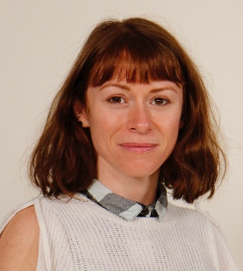
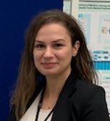
Les ressources
Equipe enseignement
Bureau de l’innovation
Pédagogique
Directeur EPFL
Co-directeur HEdS
Co-doctorants
M.A. Petit
C. Gaignot
A. Sagne
G. Ismaili
Experts informatique,
IRM, physique nucléaire
Une équipe multidisciplinaire
B. Lokaj
J. Piguet
3

Slide 4
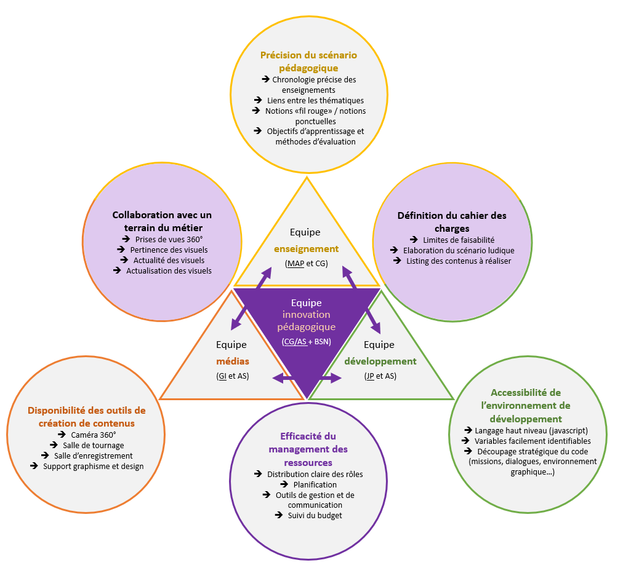
Les ressources
4

Slide 5
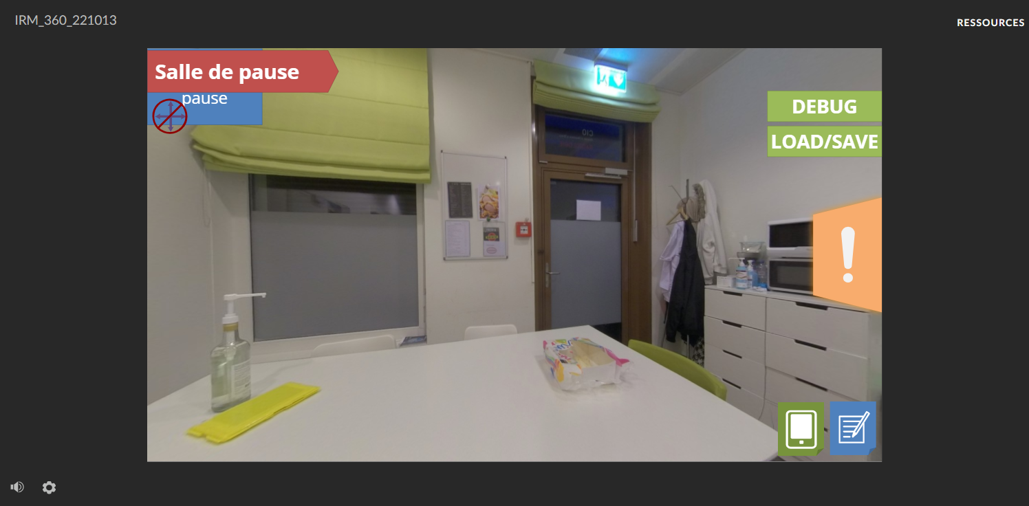
Missions (découverte, Physique, PC, sécurité)
Eléments cliquables ( contenus en lien avec une thématique)
Mini jeux, quiz, vidéos
Progression (map)
Compétences
Personnalisé à l’étudiant
Niveau 1 et niveau 2
5

Slide 6
1- Le «microlearning»
Résultats
Vidéos trop courtes pour certains
Manque d’annotations visuelles
6
Notes:
Double evaluation (micro learning et game play et simulation)

Slide 7
2- Gameplay
Résultats
Gameplay général
La prise en main
La clarté des instructions
Les fonctionnalités
7
Notes:
Satisfaction general UX puis mission 1 decouverte d’un service de radiologie en mode immersion

Slide 8
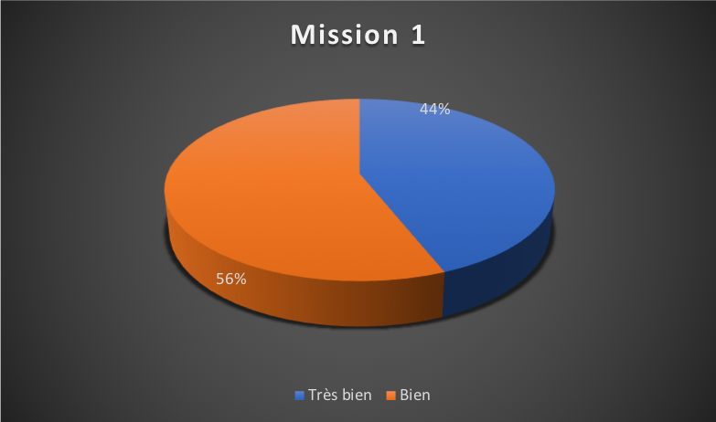
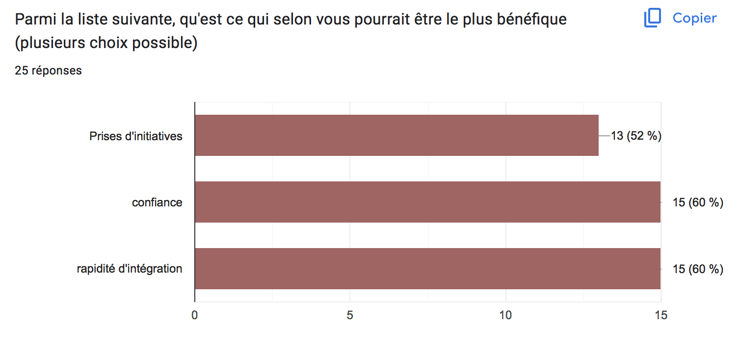
3-Environnement de simulation
Résultats
Evaluation de l’environnement de simulation
Apports potentiels de l’outil
8
Notes:
Satisfaction general UX puis mission 1 decouverte d’un service de radiologie en mode immersion

Slide 9
3-Environnement de simulation
Résultats
Positif:
Environnement 360°
Interaction
Audioguide et tablette
Liberté dans le parcours
Visiter plusieurs fois
Négatif:
Manque de fluidité dans les dialogues
Le ton de la TRM
9
Notes:
Satisfaction general UX puis mission 1 decouverte d’un service de radiologie en mode immersion

Slide 10
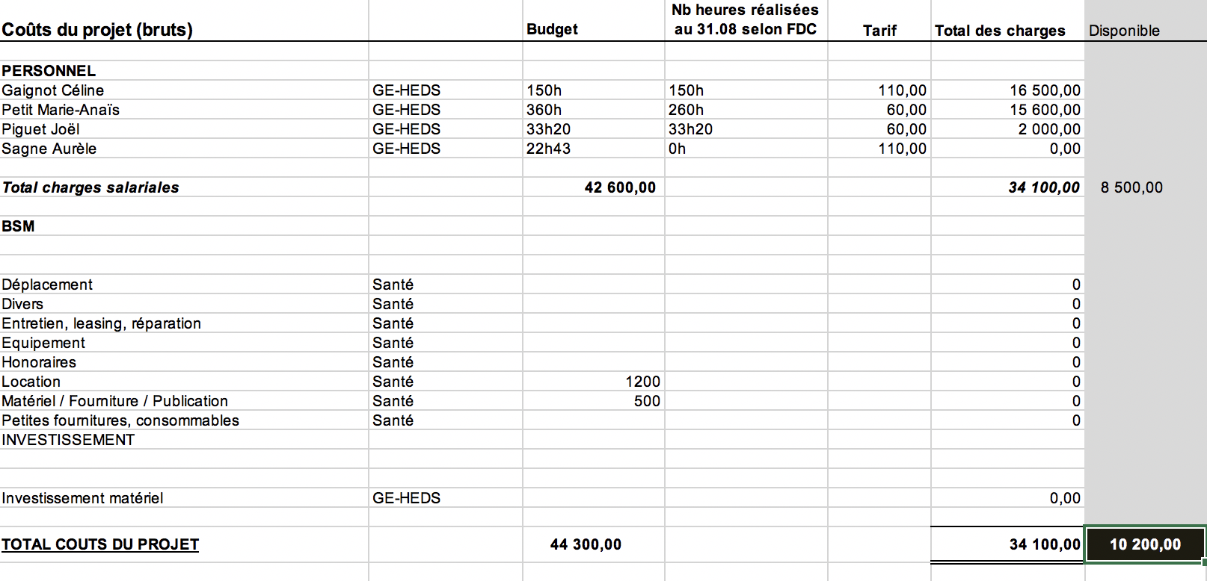
Répartition du budget
10

Slide 11
Transversalité
Projet a été pensé au départ comme un « serious game » à énigmes/missions et réalisé principalement au sein de l'outil Storyline de la suite Articulate 360
Développement indépendant réalisé au sein d'un moteur de jeu basé sur les technologies du web : html, javascript et css
La réalisation d'un moteur de jeu indépendant permet également de séparer d’une part la logique de jeu et le rendu graphique, et d’autre part le contenu académique sous forme de fichiers multimédias.
Adaptable et transférable à d’autres modalités et à d’autres institutions
11

Slide 12
Diffusion
AUPTIC colloque pédagogique centré sur les TIC ( Caen novembre 2023)
Midi de la recherche ( Janvier 2024)
Congrès Suisse de radiologie (Juin 2024)
Journées Françaises de radiologie (Octobre 2024)
Autre évènement centré sur l’innovation
12

Slide 13
Suite possible du projet
Développement niveau 2
Amélioration de l’existant (intégration Podcast et autres supports)
Éléments de gamification ( score, progression)
13

Slide 14
Merci pour votre attention
celine.gaignot@hesge.ch
marie-anais.petit@hesge.ch

